Slide 1
Paroļu pārvaldnieks
Kursa darba prezentācija
Kristiāns Leimanis 9. grupa
Rīgas Metālapstrādes profesionālā vidusskola

Slide 2
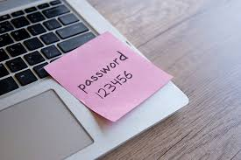
Problēmas aktualitāte
Daudzu paroļu pārvaldīšana ir sarežģīta
Lietotāji bieži izmanto vienādas paroles
Nepieciešama droša datu uzglabāšana un autentifikācija

Slide 3
Darba mērķis
Izstrādāt drošu tīmekļa lietojumprogrammu paroļu pārvaldībai, kas ļauj saglabāt, organizēt un aizsargāt lietotāju autentifikācijas datus.

Slide 4


Izmantotās tehnoloģijas
Priekšgalsistēma:
JavaScript
PicoCSS
Aizmugursistēma:
PHP 8.2
MariaDB
scheb/2fa-email
Symfony Mailer

Slide 5
Projekta struktūra / arhitektūra
Router un kontrolieri
Core klases un datu apstrāde
View faili lietotāja saskarnei

Slide 6
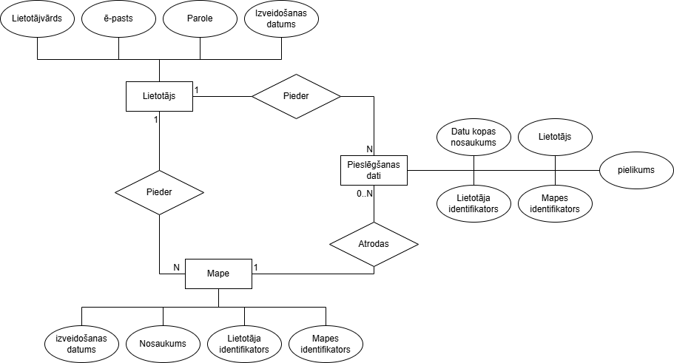
Datubāzes struktūra
Lietotāji – parastie lietotāji un administratori
Paroles
Mapes

Slide 7
Galvenās funkcijas
Lietotāju reģistrācija un autentifikācija
Divu līmeņu autentifikācija
Paroļu ģenerēšana
Paroļu drošības pārbaude
Mapju sistēma datu organizēšanai

Slide 8
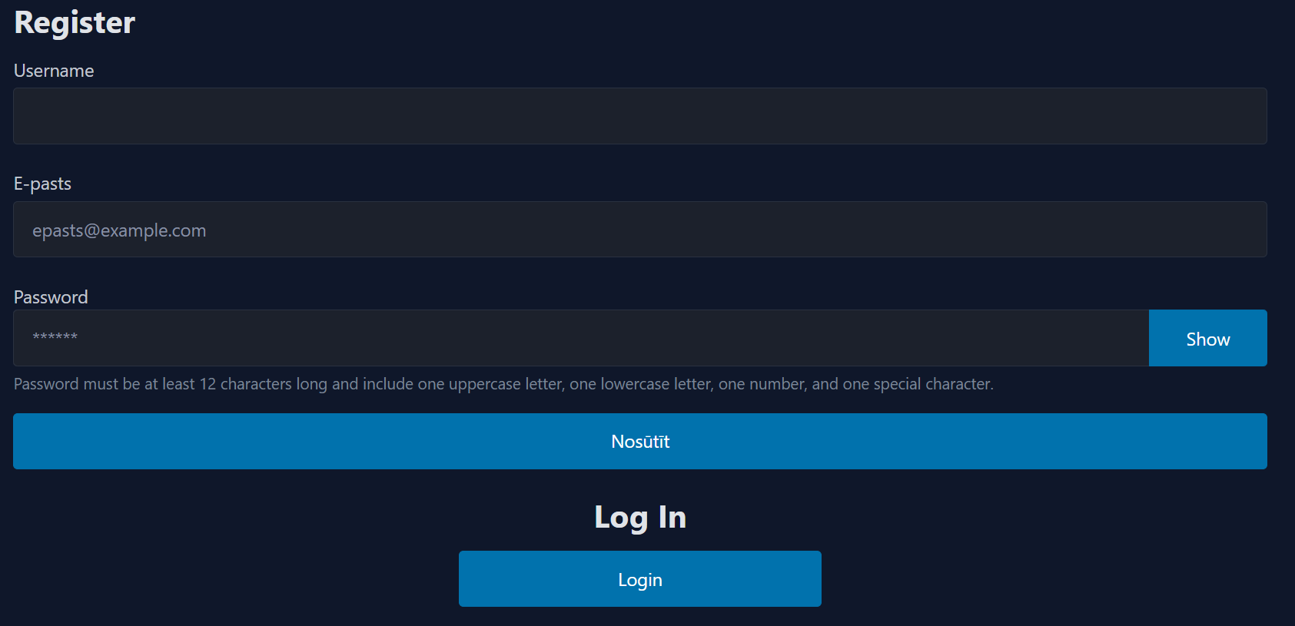
Reģistrācija un pieslēgšanās
Lietotāja reģistrācija
Pieslēgšanās sistēmai
Paroles atgūšana

Slide 9
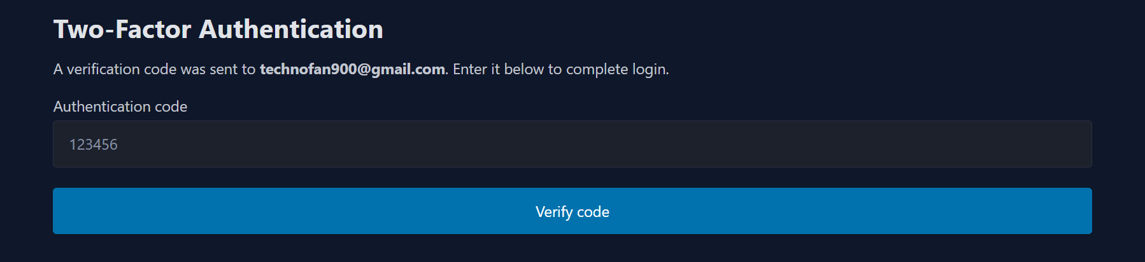
Divfaktoru autentifikācija
E-pasta verifikācijas kods
Papildu aizsardzības slānis
Nepareiza koda pārbaude

Slide 10
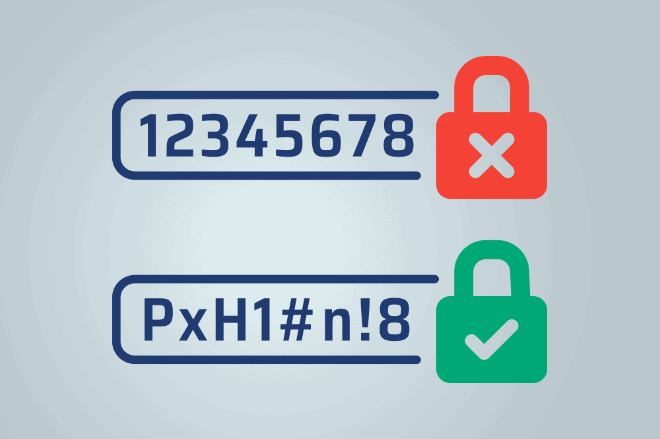
Paroļu saglabāšana un šifrēšana
Saglabāto paroļu un pielikumu šifrēšana
Drošības filtri
Paroļu stipruma pārbaude

Slide 11
Papildu funkcionalitāte
Failu pievienošana ierakstiem
Paroļu rediģēšana un dzēšana
Paroles atgūšana
Administratora panelis
Paziņojumu sistēma

Slide 12

Drošības risinājumi
Paroļu šifrēšana
Divu līmeņu autentifikācija
Drošības filtri
Paroļu stipruma pārbaude

Slide 13

Lietotāja iespējas
Saglabāt neierobežotu paroļu skaitu
Organizēt datus mapēs
ievienot failus
Ģenerēt drošas paroles

Slide 14

Administratora iespējas
Skatīt statistiku
Pārvaldīt sistēmu
Sūtīt paziņojumus lietotājiem

Slide 15
Testēšanas piemēri
Vāja parole
Nepareizs 2FA kods
Neatļauts faila tips
Piekļuves mēģinājums svešiem datiem

Slide 16
Secinājumi
Izstrādāta droša paroļu pārvaldības sistēma
Realizēta autentifikācija un divfaktoru aizsardzība
Nodrošināta datu organizēšana un paplašināmība
Sistēmu iespējams pilnveidot nākotnē

Slide 17
Nākotnes uzlabojumi
Mobilā lietotne
Pārlūkprogrammas paplašinājums
Funkcionalitātes paplašināšana

Slide 18
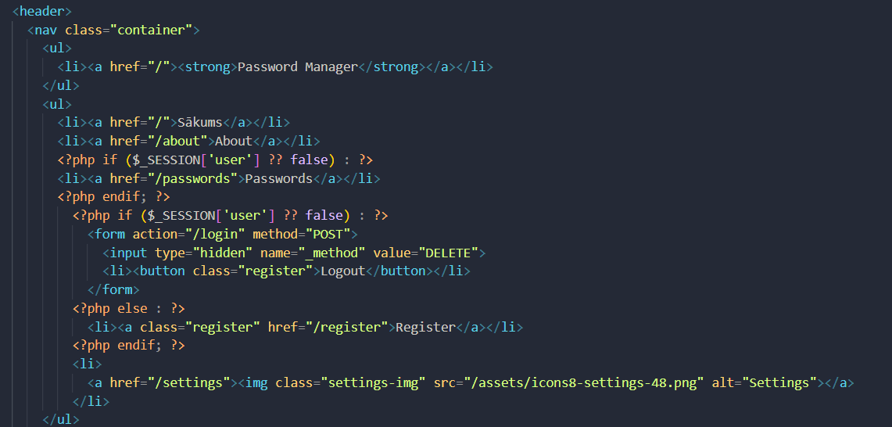
Paldies par uzmanību!
Jautājumi?

